Slide 1
МЕЖДУНАРОДНЫЙ ДЕНЬ ИНВАЛИДОВ
Год установления:
3 декабря 1992 года
Кем установлен:
ГЕНЕРАЛЬНОЙ АССАМБЛЕЙ ОРГАНИЗАЦИИ ОБЪЕДИНЕННЫХ НАЦИЙ

Slide 3
Сегодня день особый
Для особенных людей,
Мы все желаем, чтоб недуги
Прочь ушли скорей.
Пусть солнце светит ярче,
Красивый огонек,
И помни, в этой жизни
Ты не одинок!

Slide 4
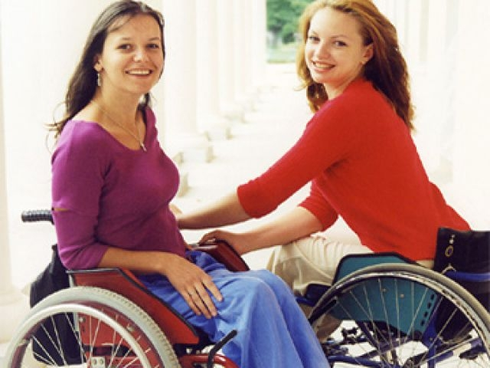
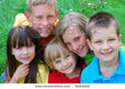
«Всем детям должна быть обеспечена возможность определить себя как личность и реализовать свои возможности, в безопасных и благоприятных условиях…"

Slide 5
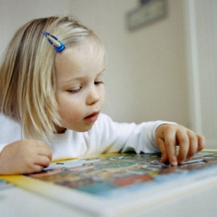
В Декларации прав ребенка:
Ребенок имеет право:
на семью;
на заботу и защиту со стороны государства, если нет временной или постоянной защиты со стороны родителей;
посещать школу и учиться;
на равенство в правах;
свободно выражать свои мысли;
на собственное мнение;
на имя и гражданство;
на получение информации;
на защиту от насилия и жестокого обращения;
на медицинское обслуживание;
на отдых и досуг;
на дополнительную помощь со стороны государства,
если есть особые потребности (например,
у детей с ограниченными возможностями) .

Slide 6
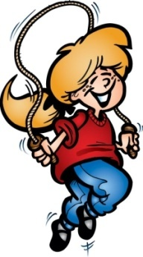
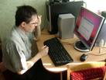
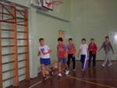
Все ли дети могут учиться в школе?

Slide 7
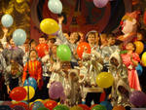
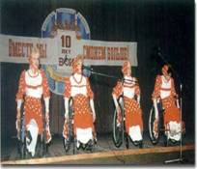
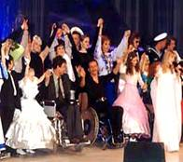
Занимаются творчеством, спортом, создают художественные произведения.

Slide 8
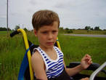
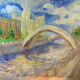
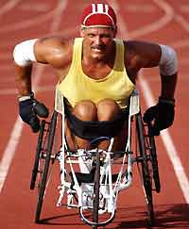

Slide 10
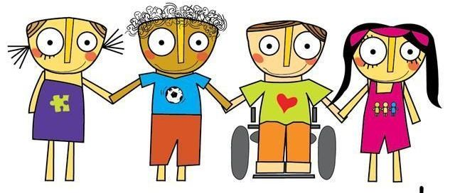

Slide 12
Спасибо за внимание!

